Slide 1

41-4
These materials are by the Kongki Ka Project and are made available to you under the terms of the Creative Commons Attribution ShareAlike license 4.0.
You have permission to share and redistribute these materials in any format and to make reasonable revisions and adaptations of this translation, provided that:
You include the above licence and source information.
If you redistribute these materials or create derivatives, you must distribute your contributions under the same license as the original.
Nepali text is from Nepali Holy Bible: Easy-to-Read Version
All rights reserved.
© 2004 Bible League International
Notes:
Ch
41 The Rich Young Man
1. The rich young man - Matt 19:16-29; Mark 10:17-30; Luke 18:18-30 (Left Top)
2. James and John make their request - Matt 20:20-28; Mark 10:35-45 (Right Top)
3. Zacchaeus - Luke 19:1-10 (Right Center)
4. Resurrection of Lazarus - John 11:1-44 (Right Bottom)
5. Jesus anointed at Bethany - Matt 26:6-13; Mark 14:3-9; John 12:1-11 (Left
Bottom)
6. Triumphal entry - Matt 21:1-11; Mark 11:1-11; Luke 19:29-44; John 12:12-19
(Left Center)

Slide 2
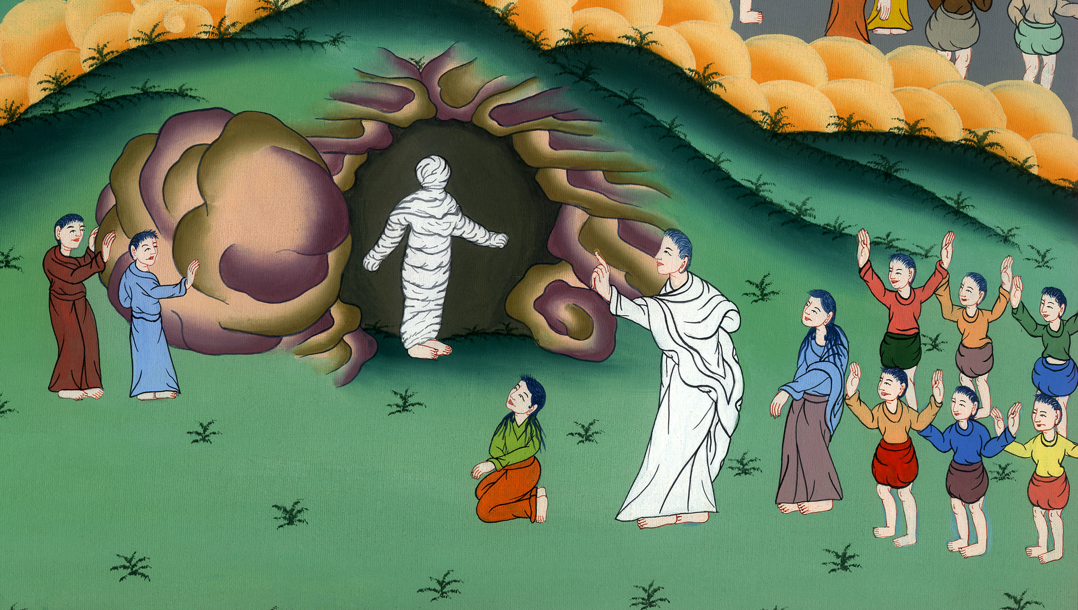
लाजरसको मृत्‍यु
यूहन्ना 11:1-44
This work is licensed under a Creative Commons Attribution-ShareAlike 4.0 International License

Slide 3
लाजरसको मृत्‍यु
यूहन्ना 11:1-44

Slide 4
लाजरसको मृत्‍यु
यूहन्ना 11:1-44
This work is licensed under a Creative Commons Attribution-ShareAlike 4.0 International License

Slide 5
यूहन्ना 11:1 त्यहाँ लाजरस नाउँ गरेका एकजना मानिस थिए जो बिमार थिए। उनी बेथानी भन्ने शहरमा बस्थे। यो त्यो शहर थियो जहाँ मरियम र उनको बहिनी मार्था बस्थे।

Slide 6
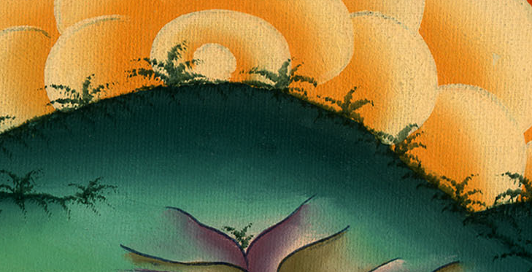
यूहन्ना 11:1

Slide 7
2 मरियम त्यही नारी थिईन् जसले प्रभुलाई अत्तर लगाई दिएकी थी र आफ्ना कपालले उहाँको खुट्टा पुछेकी थिई। लाजरस मरियमको भाइ हुन्। जो हालमा बिमार थिए। 3 मरियम र मार्थले येशूकहाँ समाचार पठाए, “हे प्रभु, तपाईंको प्रिय मित्र लाजरस बिमार छ।”

Slide 8
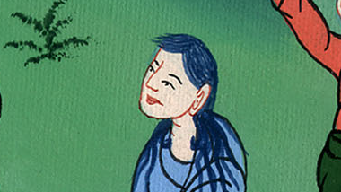
यूहन्ना 11:2,3

Slide 9
4 जब येशूले त्यस्तो सुन्नुभयो, उहाँले भन्नुभयो, “यो बिमारले उसलाई मृत्यु गराउनेछैन। तर यो बिमारी परमेश्वरको महिमाका निम्ति हो। यस्तो घट्ना परमेश्वरको पुत्रको महिमा ल्याउनलाई भएको छ।”

Slide 10
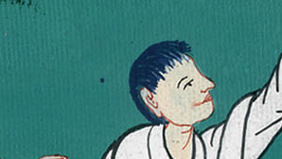
यूहन्ना 11:4

Slide 11
5 येशूले मरियम, मार्था र लाजरसलाई प्रेम गर्नु भयो। 6 जब येशूले लाजरसको बिमारीको विषयमा सुन्नु भयो, उहाँ जहाँ हुनुन्थ्यो त्यहाँ अझ दुई दिन सम्म बस्नु भयो।

Slide 12
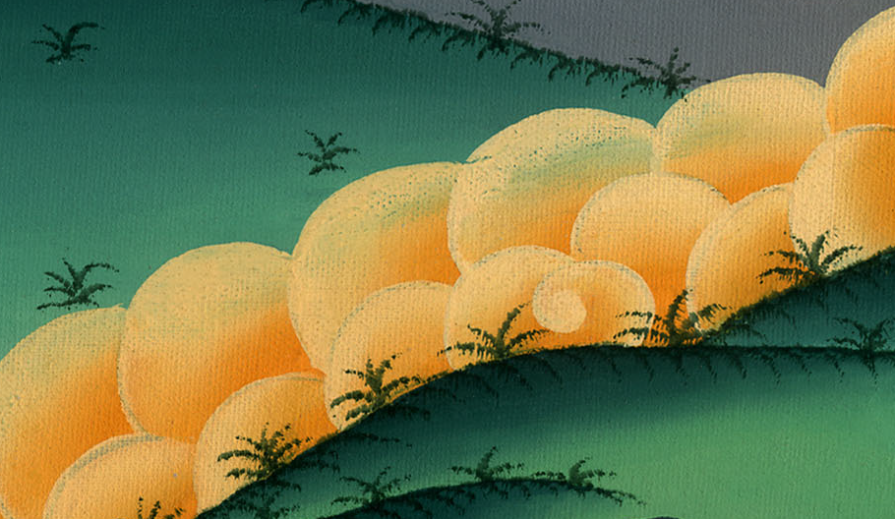
यूहन्ना 11:5,6

Slide 13
7 तब येशूले उहाँका चेलाहरूलाई भन्नुभयो, “हामी यहूदिया जानु पर्छ।” 8 चेलाहरूले उत्तर दिए, “तर गुरूज्यू यहूदियामा यहूदीहरू तपाईंलाई ढुंगाले हिर्काउन चाहन्छन्। जो केही अघि भएको थियो। तपाईं त्यहाँ किन जानु चाहनु हुन्छ्?”

Slide 14
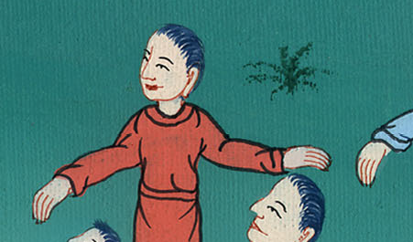
यूहन्ना 11:7,8

Slide 15
9 येशूले उत्तर दिनुभयो, “दिनमा बाह्रघण्टा प्रकाश रहन्छ होइन? यदि कुनै मानिस दिनको समयमा हिंडछ भने ऊ ठोक्किने छैन र लडने छैन। किन? किनभने उसले यो संसारको ज्योतिले देख्न सक्छ?” 10 तर जो मान्छे राती हिंडछ ऊ ठोकिन्छ। किन? किनभने देख्नको लागि उसकोमा कुनै ज्योति हुँदैन।”

Slide 16
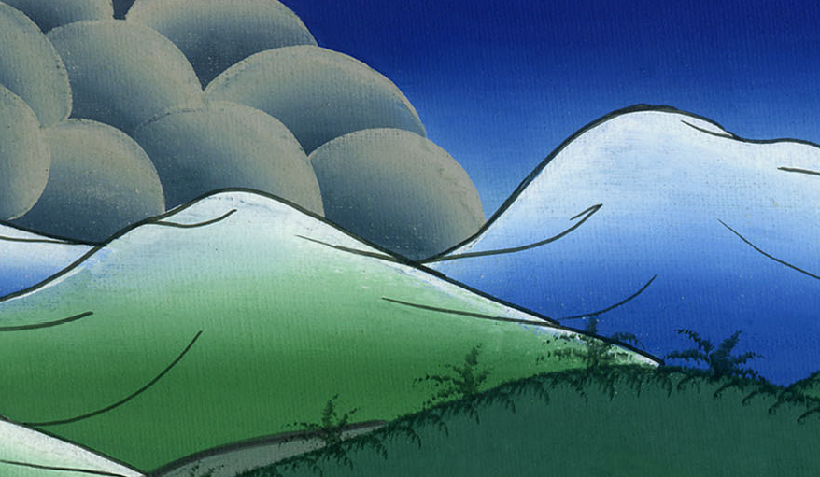
यूहन्ना 11:9,10

Slide 17
11 येशूले ती कुराहरू भनिसके पछि, उहाँले भन्नुभयो, “हाम्रा मित्र लाजरस सुतिरहेछन्। तर म त्यहाँ उसलाई उठाँउन जानेछु।”

Slide 18
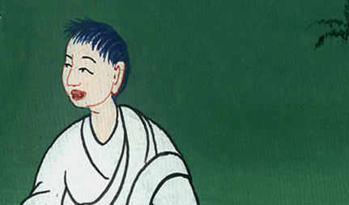
यूहन्ना 11:11

Slide 19
12 चेलाहरूले उत्तर दिए, “हे प्रभु यदि ऊ सुन्छ भने, ऊ निको हुनेछ।” 13 येशूको मतलब थियो लाजरस मरिसकेको थियो भनेर। तर चेलाहरूले भुझे कि उहाँले भन्नु भएको अर्थ उनी स्वाभाविक निद्रामा थिए।

Slide 20
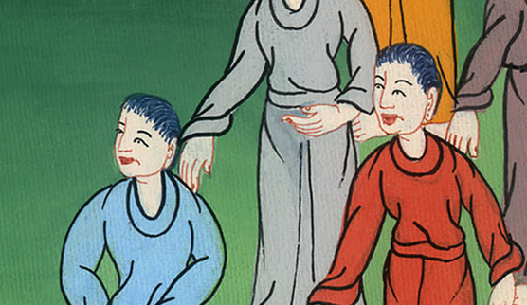
यूहन्ना 11:12,13

Slide 21
14 त्यसपछि येशूले स्पष्ट प्रकारले भन्नु भयो, “लाजरस मरिसक्यो। 15 अनि म खुशी छु कि म त्यहाँ थिइनँ। म तिमीहरूको लागि खुशी छु किनभने तिमीहरूले ममा विश्वास राख्नेछौ अब हामी उनीकहाँ जाँऊ।”

Slide 22
यूहन्ना 11:14,15

Slide 23
17 येशू बेथानीमा आइपुग्नु भयो। त्यहाँ येशूले लाजरस पहिल्यै मरिसकेको र चार दिन देखि चिहानमा परेको चाल पाउनु भयो।

Slide 24
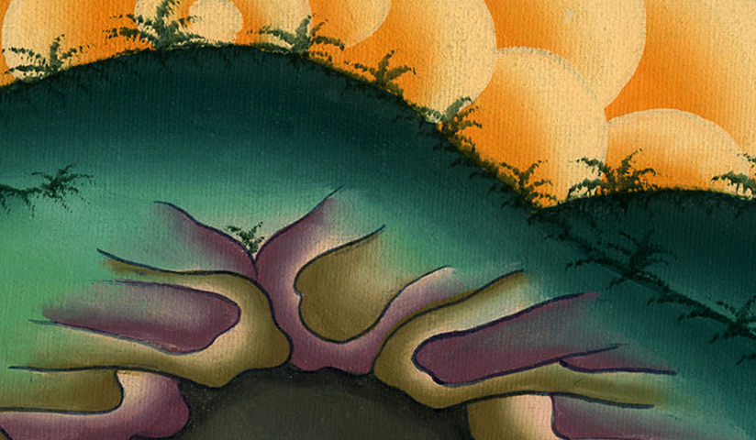
यूहन्ना 11:17

Slide 25
19 धेरै यहूदीहरू मार्था र मरियम कहाँ आएका थिए। यहूदीहरू उनीहरूलाई भाइ लाजरसको मृत्युमा सान्तवना दिनलाई आएका थिए। 20 मार्थाले सुनी कि येशू तिनीहरूलाई भेट्न आई रहनु भएकोछ। तिनी येशूलाई अभिनन्दन गर्नु गइन्। तर मरियम चाँहि घरमा नै बसी।

Slide 26
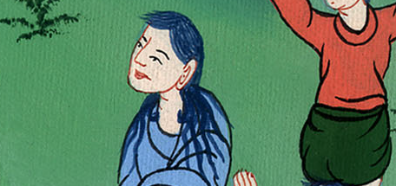
यूहन्ना 11:19,20

Slide 27
21 मार्थले येशूलाई भनी, “प्रभु, यदि तपाईं यहाँ हुनु भएको भए, मेरा भाइ मर्ने थिएनन्। 22 तर अहिले पनि म जान्दछु कि तपाईंले परमेश्वरसंग जे मागे पनि उहाँले तपाईंलाई दिनु हुनेछ।”

Slide 28
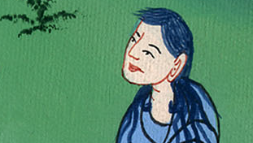
यूहन्ना 11:21,22

Slide 29
23 येशूले भन्नुभयो, “तिम्रो भाइ जीउँदो हुनेछ।” 24 मार्थाले उत्तर दिइन, “म जान्दछु कि ऊ फेरि जाग्ने छ र जीउँदो हुनेछ जब मानिसहरू अन्तिम दिनमा पुनरूत्थान हुनेछन्।”

Slide 30
यूहन्ना 11:23,24

Slide 31
25 येशूले उनलाई भन्नुभयो, “पुनरुत्थान र जीवन म नै हुँ।” जुन मानिसले ममा विश्वास गर्दछ ऊ मरे पनि उसले जीवन पाउने छ। 26 अनि जुन मानिस ममा बाँच्छ अनि ममा विश्वास गर्छ उ वास्तवमा कहिल्यै मर्ने छैन। मार्था, तिमी यसमा विश्वास गर्छ्यौ?”

Slide 32
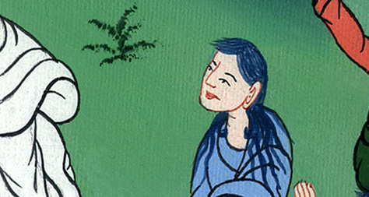
यूहन्ना 11:25,26

Slide 33
27 मार्थाले उत्तर दिई, “हो, प्रभु म विश्वास गर्छु तपाईं नै ख्रीष्ट हुनुहुन्छ, परमेश्वरको पुत्र। तपाईं मात्र एक हुनुहुन्छ जो संसारमा आउनु भएको थियो।”

Slide 34
यूहन्ना 11:27

Slide 35
28 मार्थाले त्यसो भनी सके पछि उनी आफ्नो बहिनीकहाँ गईन् अनि गुप्तरूपमा मार्थाले मरियमलाई भनी, “गुरुज्यु यहाँ हुनहुन्छ। उहाँले तिमीलाई सोधी रहुनभएकोछ।”

Slide 36
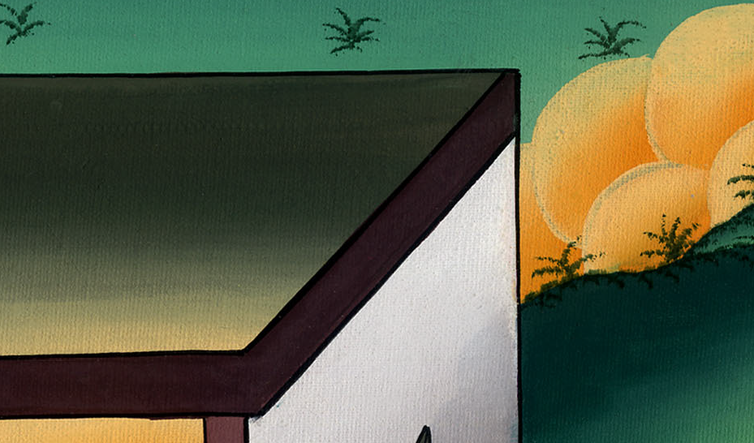
यूहन्ना 11:28

Slide 37
29 जब मरियमले त्यस्तो सुनी, तिनी जुरूक्क उठिन् र येशूकहाँ गईन। 30 येशू गाँउ भित्र आइसक्नु भएको थिएन। उहाँ अझ सम्म त्यही ठाउँमा हुनुहुन्थ्यो जहाँ मार्थासंग भेट भएको थियो। 31 यहूदीहरू मरियमसँग घरमा थिए। तिनीहरूले उनलाई सान्त्वना दिइरहेका थिए। तिनीहरूले मरियमलाई छिट्टै उठेर गएको देखे। तिनीहरूले सोचे कि तिनी लाजरसको चिहानमा गएकी हुन्। तिनीहरूले सोचे कि उनी त्यहाँ रून गएकी हुन्। तिनीहरूले उनलाई पछ्याए।

Slide 38
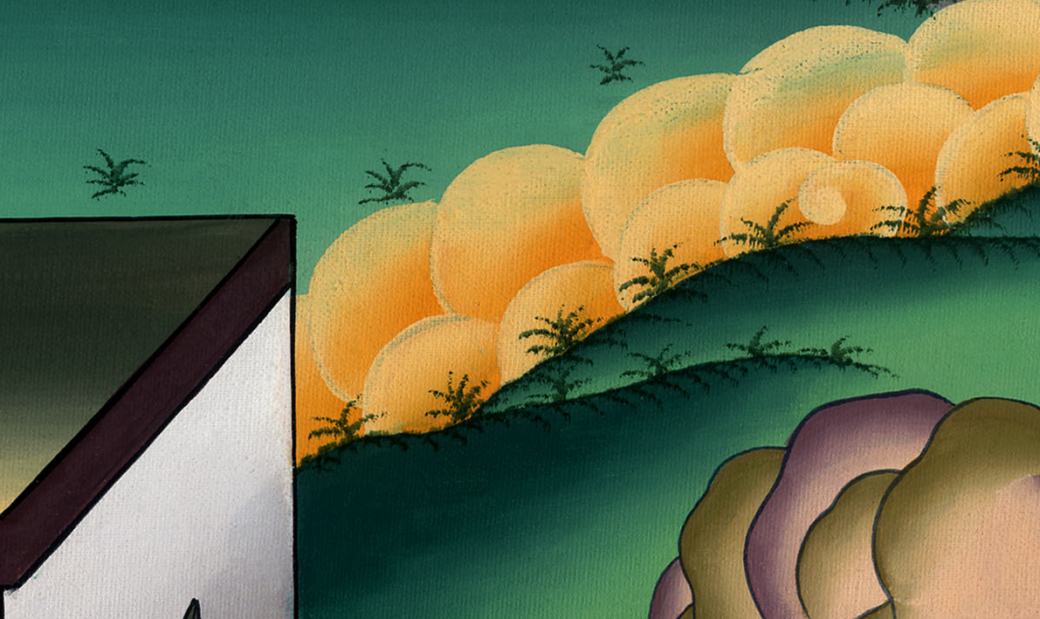
यूहन्ना 11:29-31

Slide 39
32 मरियम त्यस ठाउँमा गइन् जहाँ येशू हुनुहुथ्यो। जब उनले येशूलाई देखिन् उनले झुकेर चरणमा ढोगिन्। मरियमले भनिन्, “हे प्रभु, यदि तपाईं त्यहाँ हुनु भएको भए, मेरा भाइ मर्ने थिएन।”

Slide 40
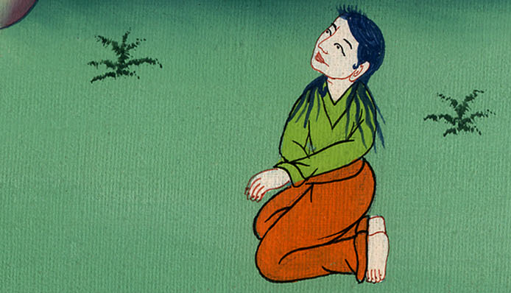
यूहन्ना 11:32

Slide 41
33 येशूले मरियमलाई रोएकी देख्नु भयो। येशूले उनको पछि यहूदीहरू आइरहेको देख्नु भयो। तिनीहरू पनि रोई रहेका थिए। येशू एकदम उदास अनि विचलित हुनु भयो। 34 येशूले सोध्नुभयो, “तिमीले उसलाई कहाँ राखेकाछौ।”तिनीहरूले भने, “प्रभु, आउनु होस् अनि हेर्नुहोस्।”

Slide 42
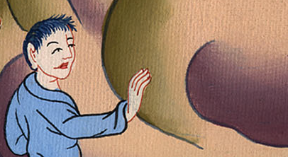
यूहन्ना 11:33,34

Slide 43
35 येशू रुनुभयो।

Slide 44
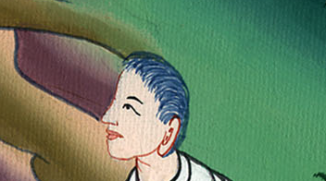
यूहन्ना 11:35

Slide 45
36 अनि यहूदीहरूले भने, “हेर! येशूले लाजरसलाई खुबै माया गर्नु हुन्थ्यो। 37 तर कोही यहूदीहरूले भने, “येशूले अन्धा मान्छेको आँखा निको पारिदिनु भयो। के उहाँले उसलाई बचाँउन केही गर्न सक्नु हुने थिएन उसलाई मर्नुबाट रोक्न हुने थिएन?”

Slide 46
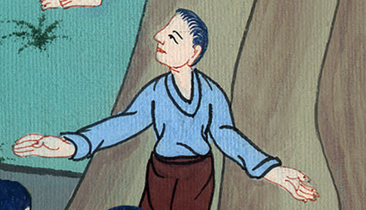
यूहन्ना 11:36,37

Slide 47
38 येशू फेरि हृदयभित्रबाट अति शोकित हुनुभयो।येशू चिहानमा जानु भयो जहाँ लाजरसलाई राखिएको थियो। चिहान ओडार जस्तो बनाइएको थियो जो ढंङ्गाले ढाकिएको थियो।

Slide 48
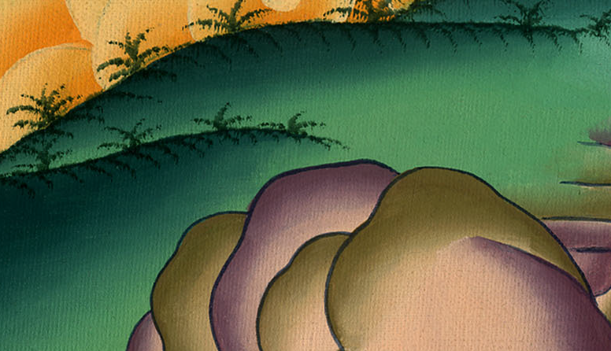
यूहन्ना 11:38

Slide 49
39 येशूले भन्नुभयो, “ढुंगा हटाऊ।”मार्थाले भनिन्, “तर प्रभु लाजरस मरेको चार दिन भइसक्यो तपाईंलाई नराम्रो गन्ध आउनेछ।” मार्था लाजरसको बहिनी थी।

Slide 50
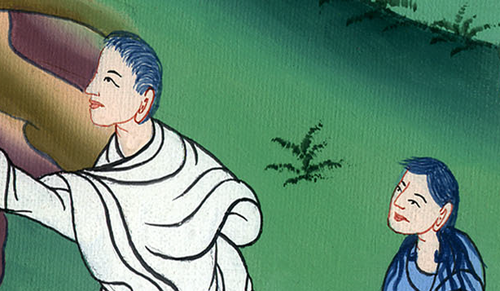
यूहन्ना 11:39

Slide 51
40 तब येशूले मार्थालाई भन्नुभयो, “के मैले तिमीलाई भनेको थिइन? कि यदि तिमाले विश्वास गरयौ भने परमेश्वरको महिमा देख्नेछौ?”

Slide 52
यूहन्ना 11:40

Slide 53
41 तब तिनीहरूले प्रवेशद्वारको ढुंगा हटाई दिए। तब यशूले आफ्ना आँखा उठाउनु भयो र भन्नुभयो, “पिता, तपाईंले मलाई सुन्नु भएकोमा म धन्यवाद प्रकट गर्छु।

Slide 54
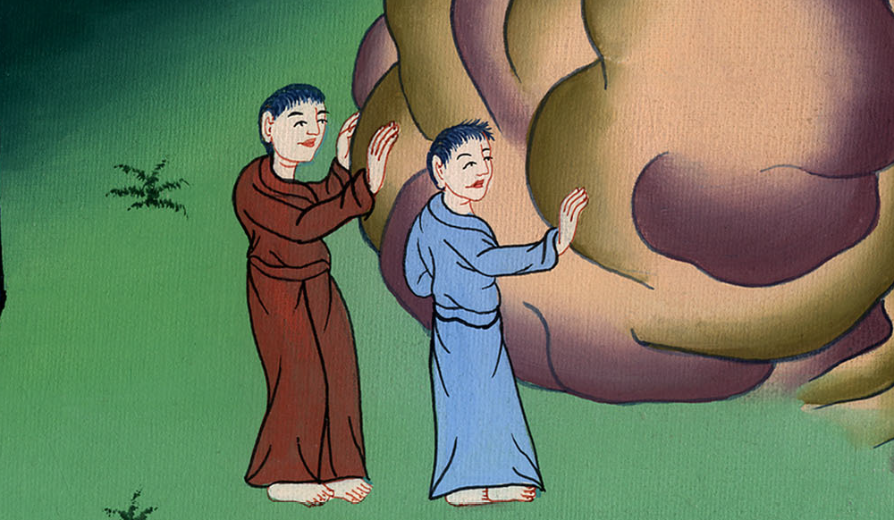
यूहन्ना 11:41

Slide 55
42 म जान्दछु कि तपाईंले सँधैं मलाई सुन्नुहुन्छ। तर मैले यो कुराहरू भनें किनभने मानिसहरू मेरो वरिपरि छन्। म तिनीहरूलाई विश्वास दिलाउन चाहन्छु। कि तपाईंले मलाईं पठाउने भएको हो।”

Slide 56
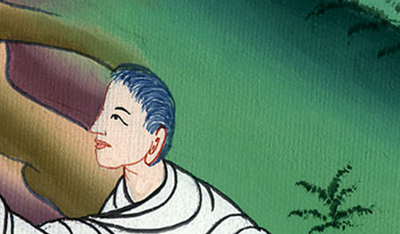
यूहन्ना 11:42

Slide 57
43 येशूले यति भनिसकेपछि उहाँले जोड आवाजमा डाक्नुभयो, “लाजरस निस्क, बाहिर आऊ!”

Slide 58
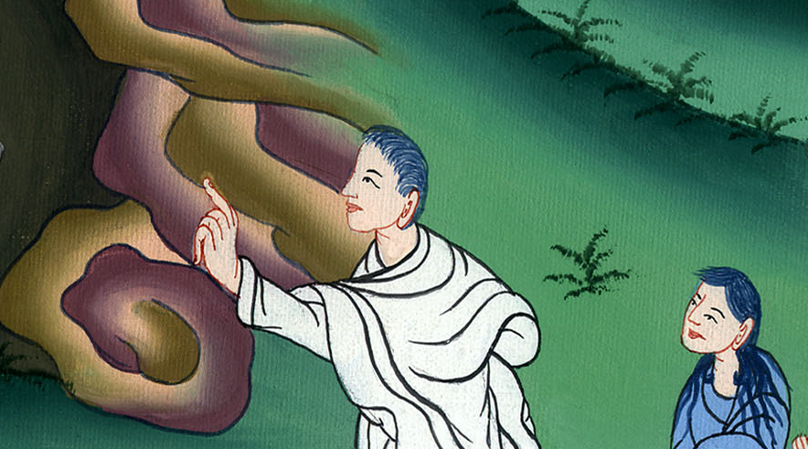
यूहन्ना 11:43

Slide 59
44 मृत मान्छे बाहिर निस्क्यो। उसका हात र खुट्टाहरू मलमलका लुगाका टुक्राहरूले बेह्रिएका थिए। उसको अनुहार रूमालले ढाकिएको थियो।…

Slide 60
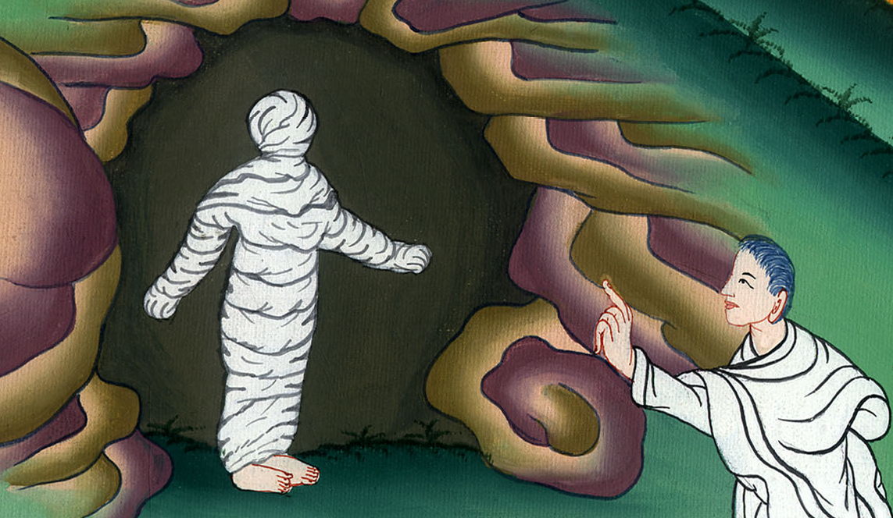
यूहन्ना 11:44

Slide 61
येशूले मानिसहरूलाई भन्नुभयो, “उसको लुगाहरू कात्रो खो”

Slide 62
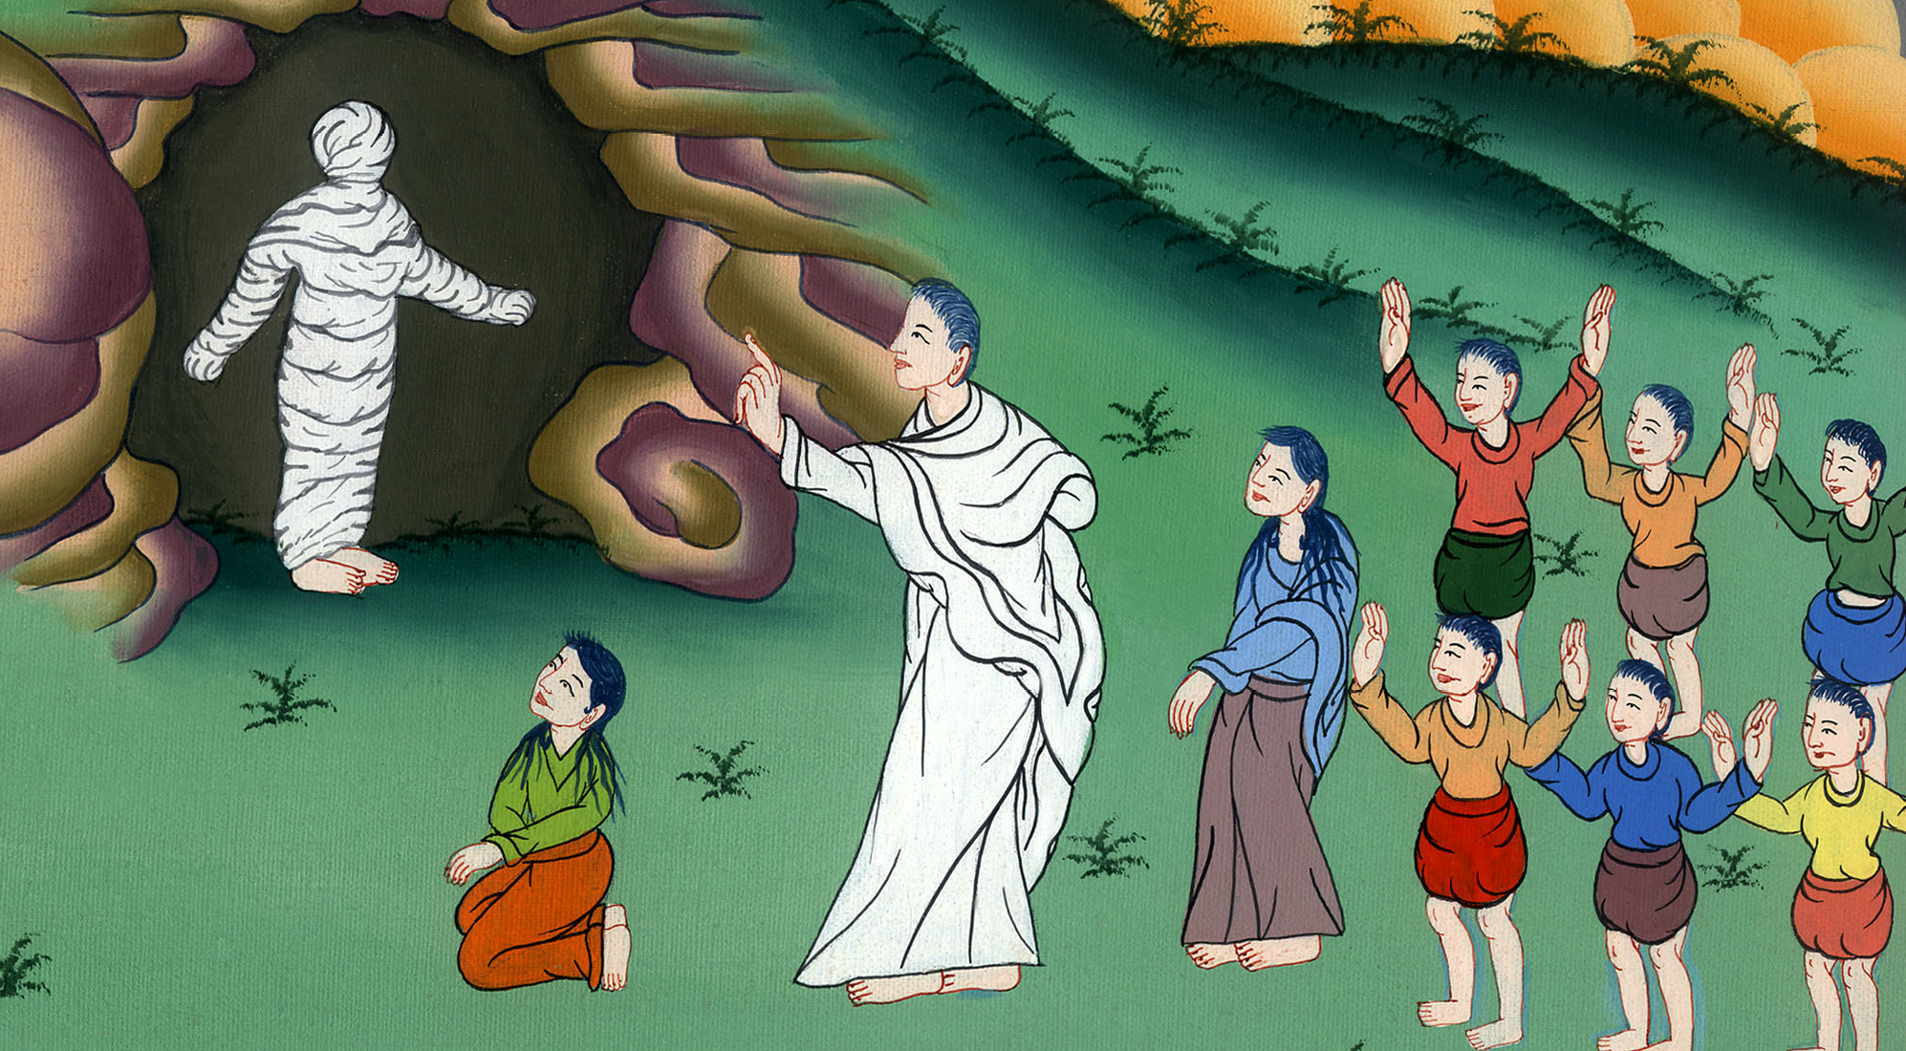
यूहन्ना 11:44

